Slide 1
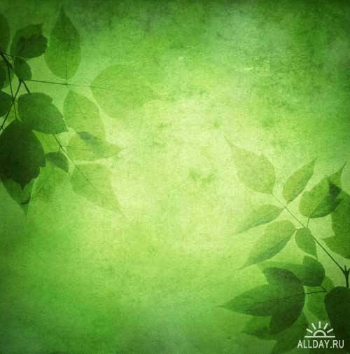
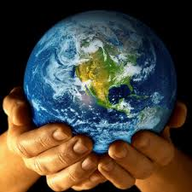
ГСКУ АО «ЦПД «Юность»
Мультимедийное занятие
«Наш дом – планета Земля»
Экологический праздник ко дню Земли для воспитанников 7 -12 лет
Автор: Федосеева Алена Николаевна Николаевна, воспитатель.

Slide 2
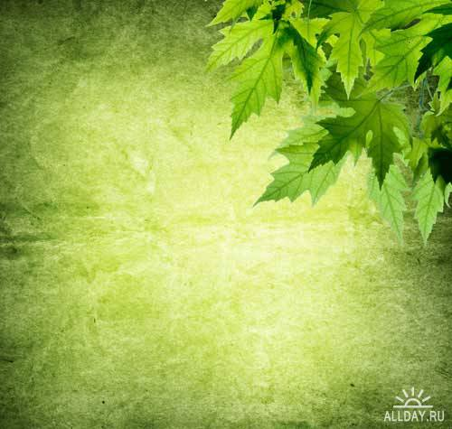
«Наш дом – планета Земля»
Актуальность: Земля – наш дом. Он становится непригодным для жилья, нам некуда уйти из своего дома, поэтому нужно учиться каждому на своём месте с любовью заботиться о Земле. Цель: вызвать у детей беспокойство за экологическое состояние планеты и желание созидательно взаимодействовать с природой. Задачи: воспитать у детей стремление к распространению экологических знаний и личному участию в практических делах по защите окружающей среды; формировать экологическое сознание и чувство уважения к планете Земля; развивать познавательный интерес, бережное отношение и любовь к окружающему миру.
Оборудование, оформление: компьютер, мультимедийное сопровождение, 2 урны для голосования (за, против), символ дня Земли, бюллетени для голосования, выставка книг «Мы друзья твои, природа!», конкурс рисунков «Защитим природу!», жетончики за правильные ответы.

Slide 3
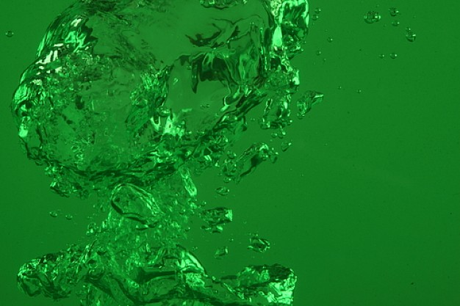
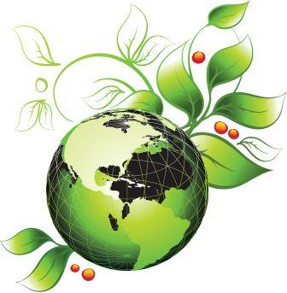
Взгляни на глобус – шар земной – Ведь он вздыхает, как живой. И шепчут нам материки: «Ты береги нас, береги!» .В тревоге рощи и леса. Роса на травах, как слеза. И тихо просят родники: «Ты береги нас, береги!» Грустит глубокая река, Свои теряя берега, И слышу голос я реки: «Ты береги нас, береги!» Остановил олень свой бег: «Будь Человеком, человек! В тебя мы верим, не солги. Ты береги нас, береги!»

Slide 4
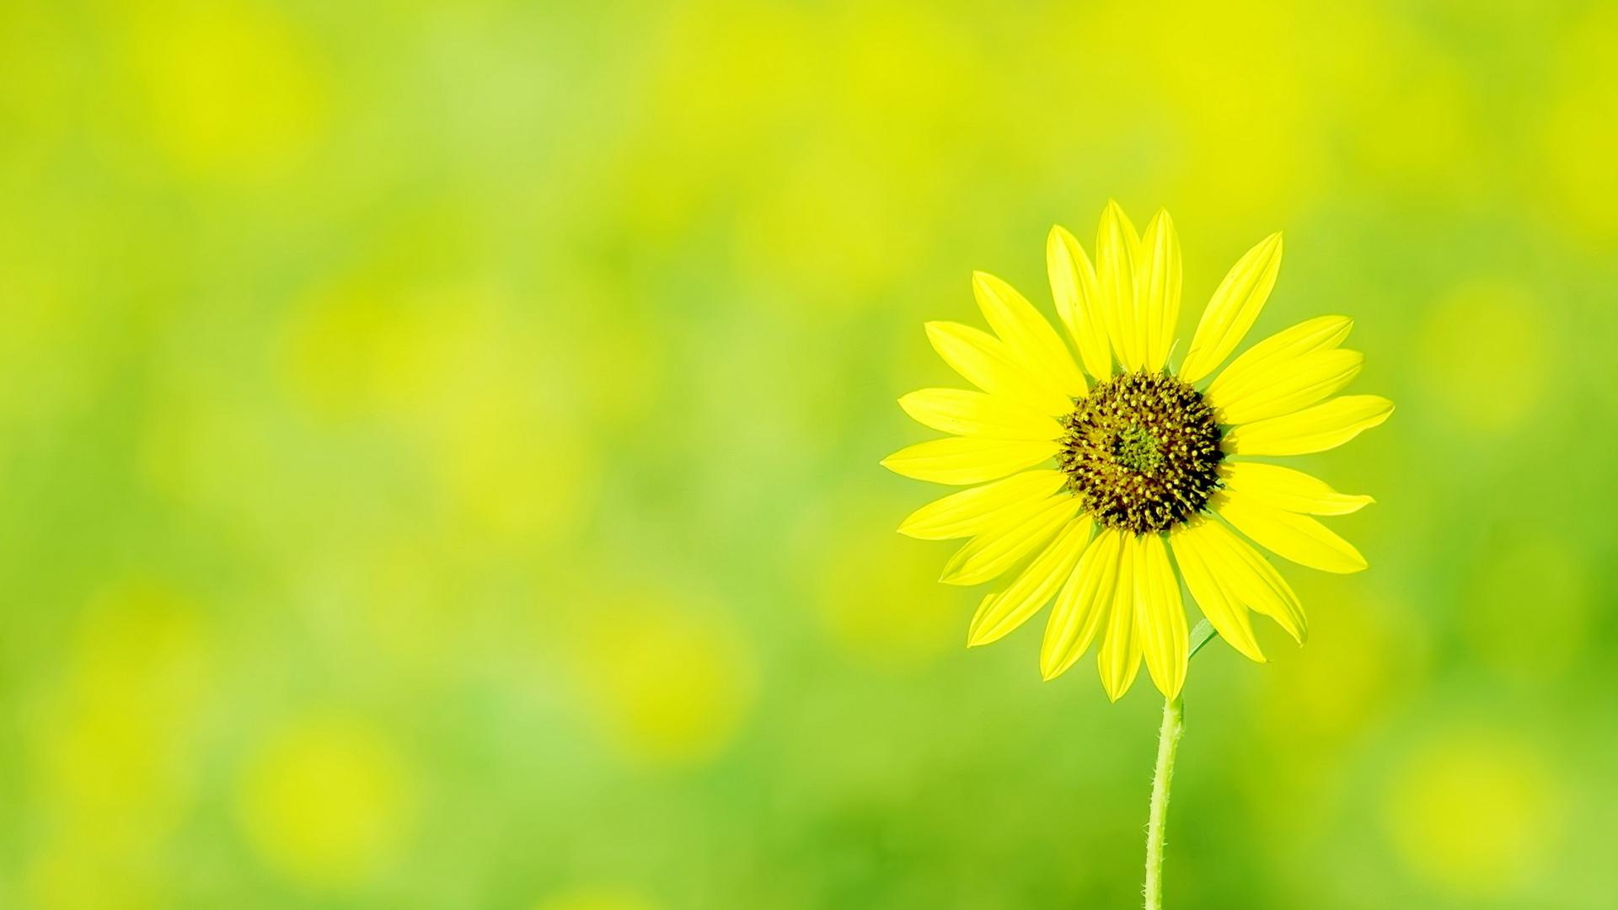
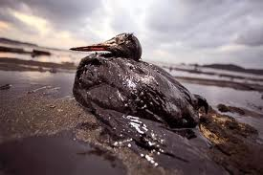
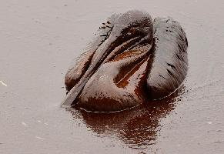
Воспитатель:
Здравствуйте, ребята! Сегодня мы отмечаем день Земли. Каждый из вас получил маленький символ – символ дня Земли. Это не просто символ, это бюллетень для голосования. Нам очень интересно будет узнать, какое решение примет каждый из вас после нашей встречи. Требуется ли нашей планете Земля помощь и готовы ли встать на защиту нашего дома? На выходе из зала вас будут ожидать 2 урны для сбора ваших голосов: «за» и «против». У вас будет время подумать, смотрите и думайте! Мы продолжаем!( Звучит музыка «Колокола России» Н.Мухамеджановой) В 1969 году в Санта Барбаре (США) произошёл аварийный разлив нефти. Загрязнились пляжи, вода, морские животные и птицы. Это трагическое событие произвело на американцев большое впечатление. Они решили хотя бы раз в году напоминать людям об их отношении к окружающей среде.

Slide 5
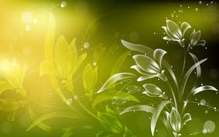
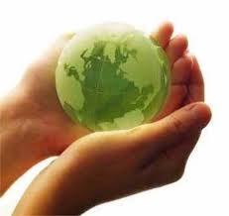
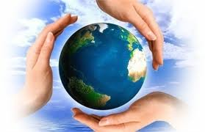
День Земли – напоминание о страшных экологических катастрофах и о необходимости предотвращения необратимых последствий деятельности человека, угрожающей самому факту существования Земли. День Земли – призван побудить людей быть внимательнее к хрупкой и уязвимой природе на планете Земля, объединить людей планеты в деле защиты окружающей среды. Его можно назвать праздником чистой воды, земли и воздуха – всего, что необходимо для жизни. Мой земной, мой родной, мой кружащийся шар…Огромный, старый и такой хрупкий, что на фотографии из космоса похож на ёлочную игрушку. Мы мчимся вместе с тобой в тёмном, холодном, безбрежном космическом пространстве среди звёзд, и, кажется, нет этому пути конца… SOS- международный радиосигнал бедствия. Его подают с тонущих кораблей. Теперь мольбу о спасении издаёт Земля.

Slide 6
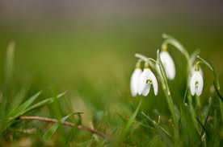
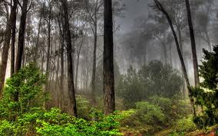
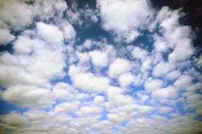
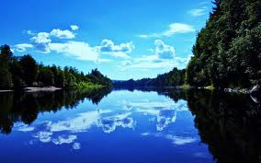
Чтец:
Руку, занесенную над веткой, Над гнездом, где затаилась птица, Над былинкой, над живою клеткой, Удержи, не дай ей опуститься. И пускай твой голос стерегущий Слышит каждый, кто проходит мимо. «Помните – Природа всемогуща И до бесконечности ранима!»

Slide 7
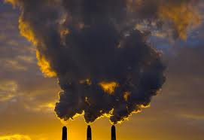
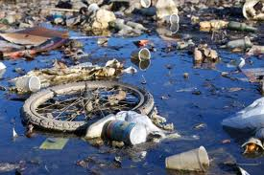
Воспитатель: Земля находится в большой опасности. День за днём, час за часом человечество скользит в пропасть небытия, нарастает угроза глобальной экологической катастрофы. И виноваты в этом мы, люди. Человечество берёт, а точнее отбирает у природы ежегодно десятки миллиардов тонн веществ и материалов на свои нужды. Осознаем ли мы, что кладовые Земли не бесконечны, что мы не имеем права брать и брать у неё всё: воду, газ, уголь, древесину, нефть, урожай с полей? Когда же мы будем платить ей за это не мусором, вырубленными лесами, грязными реками, а любовью и помощью?

Slide 8
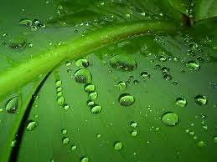
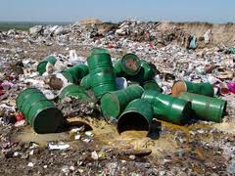
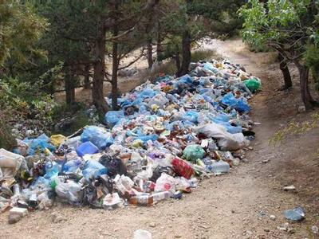
Аэродромы, пирсы и перроны, Леса – без птиц И земли без воды. Все меньше окружающей природы, Все больше окружающей среды. Роберт Рождественский

Slide 9
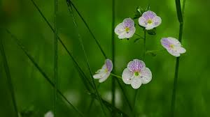
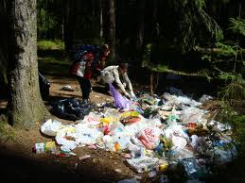
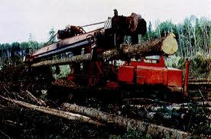
Воспитатель: Лес – главное богатство нашей планеты. А в погоне за комфортом мы вырубаем леса. Лесные массивы катастрофически сокращаются. Когда-то леса покрывали огромные пространства планеты. Сейчас их осталось 1/3 часть. Леса ничем не заменить. Здесь пропадает шум городских улиц.50% пыли в городе оседает на стволах и листьях деревьев. В лесном воздухе в 300 раз меньше микробов, чем в городе.

Slide 10
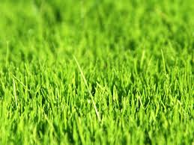
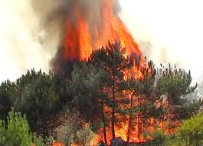
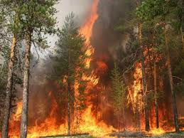
Гибнут леса из-за пожаров. По вине человека происходит до 80% лесных пожаров.
Огонь траву с цветами вместе выжег,
Кусты спалил, в зеленый лес вошёл.
Он, как испуганная стая белок рыжих,
Метался со ствола на ствол.

Slide 11
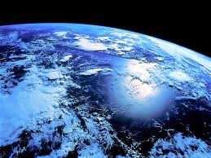
Представьте, что мы раскрутили глобус так быстро, что все цвета слились в один. Какого цвета будет такой вертящийся глобус? Конечно, синего, потому что две трети земной поверхности занимает вода.

Slide 12
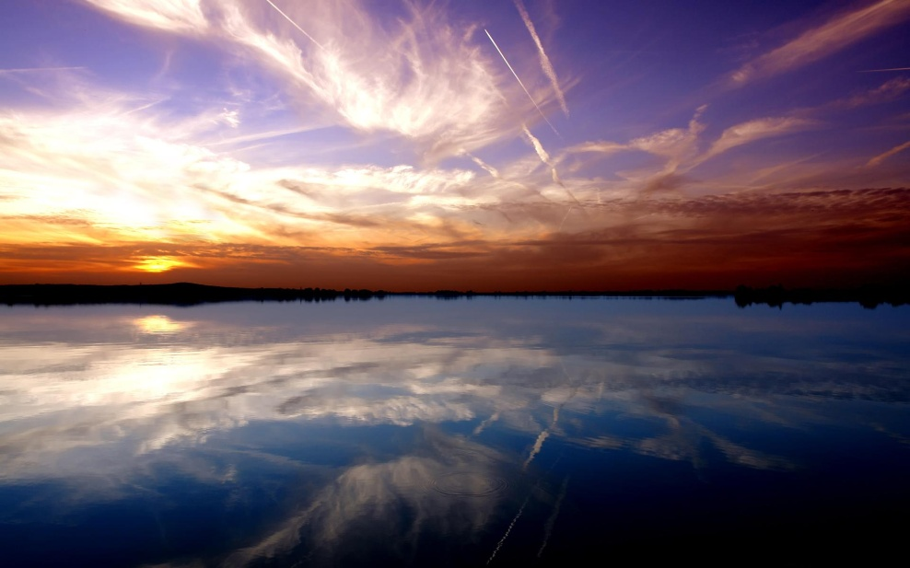
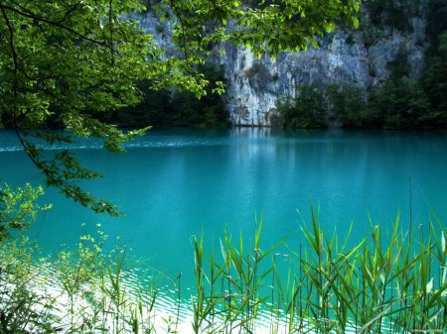
Чтец1: Вода – чудесный дар природы, живой, текучий и свободный, картины нашей жизни красит в своих трёх важных ипостасях. То ручейком, то речкой вьётся, то застывает тонкой льдинкой, красиво названной снежинкой. То обретает легкость пара: была – и вдруг её не стало. Великий труженик водица, ну, как же ей не восхититься! Она плывёт к нам облаками, поит снегами и дождями, и разрушает, и наносит, и так заботы нашей просит.

Slide 13
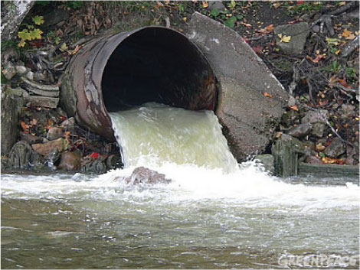
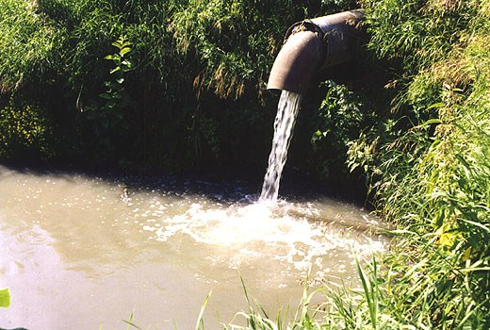
Воспитатель: Но, что происходит сейчас: вода задыхается от сточных вод промышленных и коммунальных предприятий. Мы заполняем реки, моря мусором, нефтью, угольной пылью, золой, пеной стиральных порошков и др. отходами. Расход пресной воды таков, что человечество может исчерпать все её запасы уже к 2100 году

Slide 14
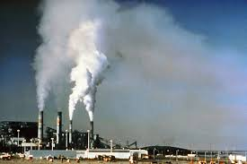
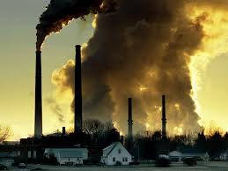
В городах воздух очень сильно загрязняют вредные выбросы транспорта и промышленных предприятий

Slide 15
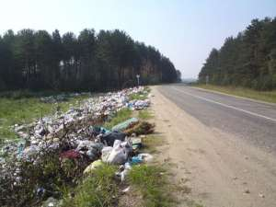
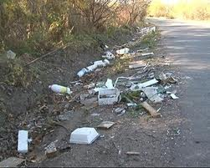
Проблема отходов признается учеными одной из самых главных и трудных. Отходы – это всё, что человек вываливает на планету в результате своей жизнедеятельности. Полиэтиленовые сугробы и горы консервных банок изуродовали леса и обочины дорог.

Slide 16
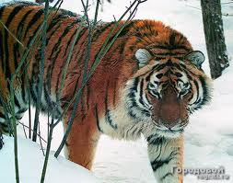
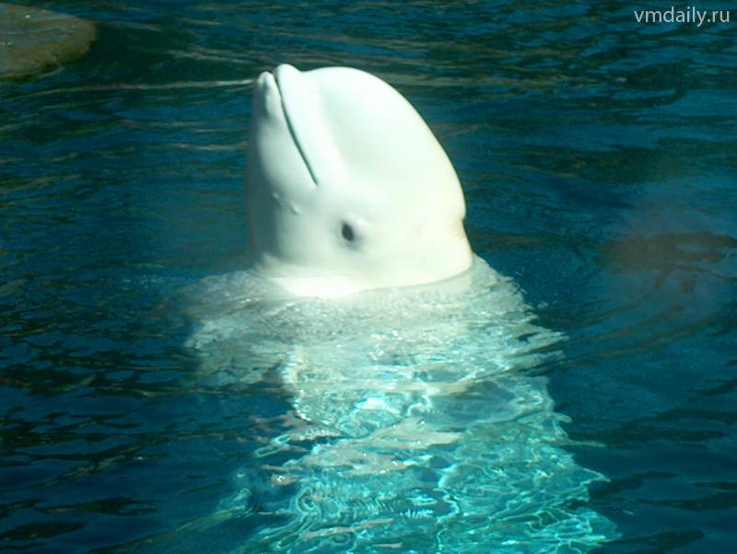
Вырубка лесов, распашка новых площадей, загрязнение вод, заражение земли химикатами оставляет всё меньше места для жизни животных. Ежегодно с лица Земли исчезает одно животное, а ежедневно - одно растение. Под угрозой исчезновения 2/3 птиц, 1/3 бабочек, более половины земноводных и рептилий.

Slide 17
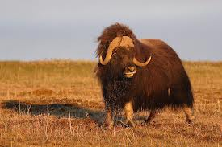
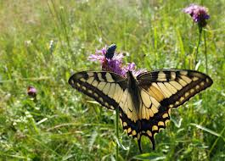
Чтец:
Все-все на свете, на свете нужны!
И мошки не меньше нужны, чем слоны.
Нельзя обойтись без чудищ нелепых,
И даже без хищников, злых и свирепых! Нужны все на свете!
Нужны все подряд –
Кто делает мёд, и кто делает яд.
Плохие дела у кошки без мышки,
У мышки без кошки – не лучше делишки.
Да! Если мы с кем-то не очень дружны,
Мы всё-таки очень друг другу нужны!
Мы привыкли считать, что природа всесильна, забывая при этом, что она ранима и хрупка. Пора бы человечеству понять, Богатство у природы, отбирая, Что Землю нужно тоже охранять: Она, как мы, такая же ЖИВАЯ! Как видите, друзья, в большой опасности Земля!

Slide 18
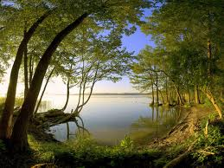
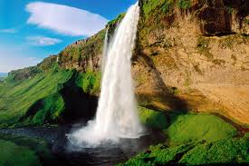
Чтец: Да что же такое творится на нашей прекрасной Земле!?
Не пора ли остановиться!
За голову всем схватиться! Призвать на помощь людские знания, своё самосознание?
Давайте поспешим,
Землю свою от бед сохраним! Степи, не умирайте!
Нивы, поля, зеленейте!
Леса, держитесь корнями за матушку-землю свою!
Цветы, зацветайте пышно!
Пусть реки струятся потоками быстрыми,
Прозрачными, чистыми, на солнце искристыми

Slide 19
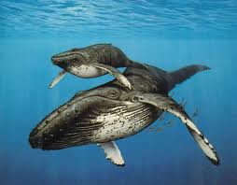
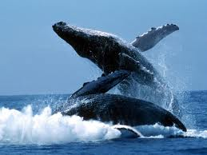
Чтец:
Пусть в море живут большие киты,
Они нам ведь тоже очень нужны!
Дельфины резвятся и чайки кружатся
И волны на берег мирно ложатся!
Воспитатель:
А ведь в судьбе природы – наша судьба, и мы должны делать её своими руками, разумно, экономно и по-хозяйски используя то, что даёт нам земля. Она нуждается в человеческой помощи и защите. Кто же, если не мы, будем заботиться о нашем собственном доме!

Slide 20
Чтец: Я обнял глобус – шар земной.
Один – над сушей и водой.
В руках моих материки
Мне тихо шепчут: «Береги».
В зеленой краске лес и дол
Мне говорят: «Будь с нами добр.
Не растопчи нас и не жги.
Зимой и летом береги».
Журчит глубокая река, Свои, лаская берега.
И слышу голос я реки: «Ты береги нас, береги».
И птиц, и рыб я слышу всех:
«Тебя мы просим, человек, ты обещай нам и не лги,
Как старший брат нас береги».
Я обнял глобус – шар земной,
И что-то сделалось со мной.
И вдруг шепнул я: « Не солгу, Тебя, родной мой, сберегу».

Slide 21
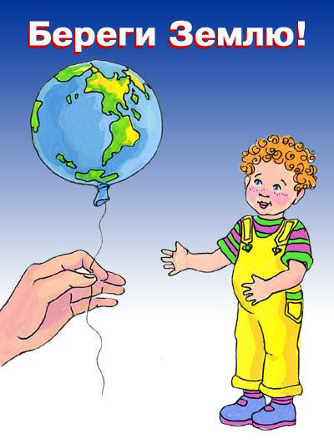
Воспитатель:
Наша жизнь и наше будущее зависят от каждого из нас! Приложи силы к тому, чтобы предотвратить экологическую катастрофу. Пусть это будет посаженное твоими руками дерево или сохраненный уголок природы, вовремя потушенный пожар или костёр, заботливо расчищенный ручеек, защищенные гнёзда и муравейники. Давайте жить в согласии с природой, не нарушать её законов и порядка, разумно использовать её богатства, чтобы сохранить нашу планету для будущих поколений! Благополучие и процветание Земли в Ваших руках, ребята!

Slide 22
«Рыбам – воду, птицам – воздух, зверям – луг, степь, горы. Человеку – вся Земля!»

